Slide 1
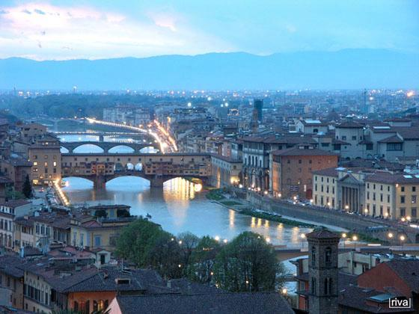
SUPERCOPPA UISP FIRENZE 31 marzo- 1 e 2 aprile 2017

Slide 2
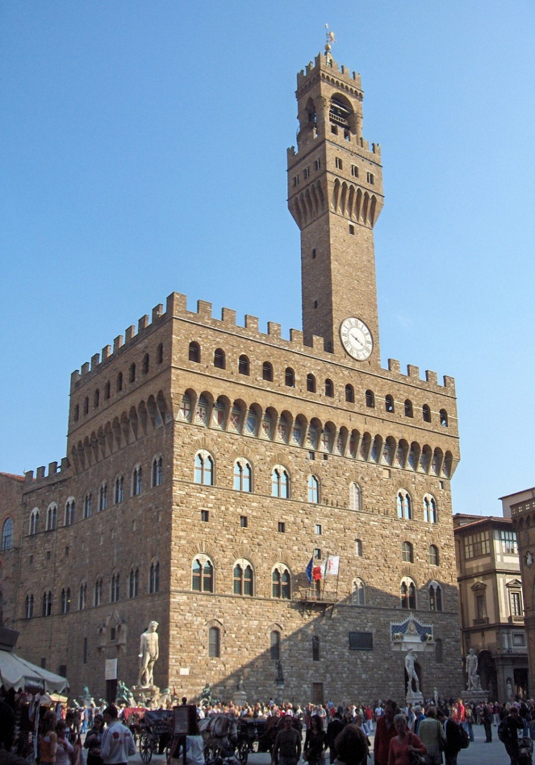
SUPERCOPPA UISP FIRENZE 31 marzo 1 e 2 aprile 2017
La Pallavolo UISP Nazionale, Regionale e Territoriale vi danno il benvenuto a Firenze.
I pasti verranno organizzati presso la sede della società sportiva Atletica Castello in via Reginaldo Giuliani, 508 eccetto la cena a buffet del sabato che sarà servita presso un locale in centro a Firenze. Al termine della cena potrete rimanere a ballare o fare una visita notturna del centro storico di una delle più belle città del mondo.
Ogni menù è composto da piatti tipici Toscani.
Se ci fossero partecipanti con problemi alimentari siete pregati di segnalarlo nella scheda di iscrizione.

Slide 3
SUPERCOPPA UISP FIRENZE
31 marzo 1 e 2 aprile 2017
PROGRAMMA:
31 MARZO
Ore 20,00 presso sede Atletica Castello via R. Giuliani, 508 accredito squadre
Ore 21,00 aperitivo e cena di benvenuto con sorteggio calendario
1 APRILE
Ore 9,00-17,30 fase di qualificazione
Ore 13,30 pranzo presso sede Atletica Castello
Ore 18,00 quarti di finale
Ore 21,30 cena a buffet presso un locale nel centro di Firenze
A seguire serata disco o visita di Firenze di notte
2 APRILE
Ore 8,30 Semifinali dal 7° al 9° posto
Ore 10,00 finali dal 3° al 6° posto
Ore 11,00 finale 1°-2° posto
Ore 13,00 pranzo e premiazioni presso sede Atletica Castello

Slide 4
SUPERCOPPA UISP FIRENZE 31 marzo 1 e 2 aprile 2017
Il torneo a nove squadre avrà il patrocinio del Comune di Firenze e si svolgerà con la seguente formula:
FASI QUALIFICAZIONE sabato mattina e pomeriggio, girone unico, ogni squadra giocherà tre partite in base ad una griglia predefinita. Al termine verrà stilata una classifica. Le prime 8 classificate disputeranno i quarti di finale a partire dalle ore 18,00.
Al termine cena presso un locale del centro di Firenze.
FASI FINALI domenica mattina, dalle ore 8,30 semifinali e finali 7°/8° e 9°/10° posto
A seguire finali 3°/4° e 5°/6° posto. Dalle ore 11,00 finale 1°/2° posto presso Palamattioli di via Dei alla quale siete tutti invitati a partecipare. Abbiamo esteso l’invito anche a tutte le nostre squadre di misto sperando in una partecipazione degna dell’evento.
Le gare si disputeranno al meglio dei tre set con eventuale set di spareggio a 15 punti. Verrà assegnato un punto per ogni set vinto.
Al termine pranzo e premiazioni presso la sede della società sportiva Atletica Castello situata a 100 metri dalla Villa Reale che ospita l’Accademia della Crusca.

